Slide 1
自我介紹

Slide 2
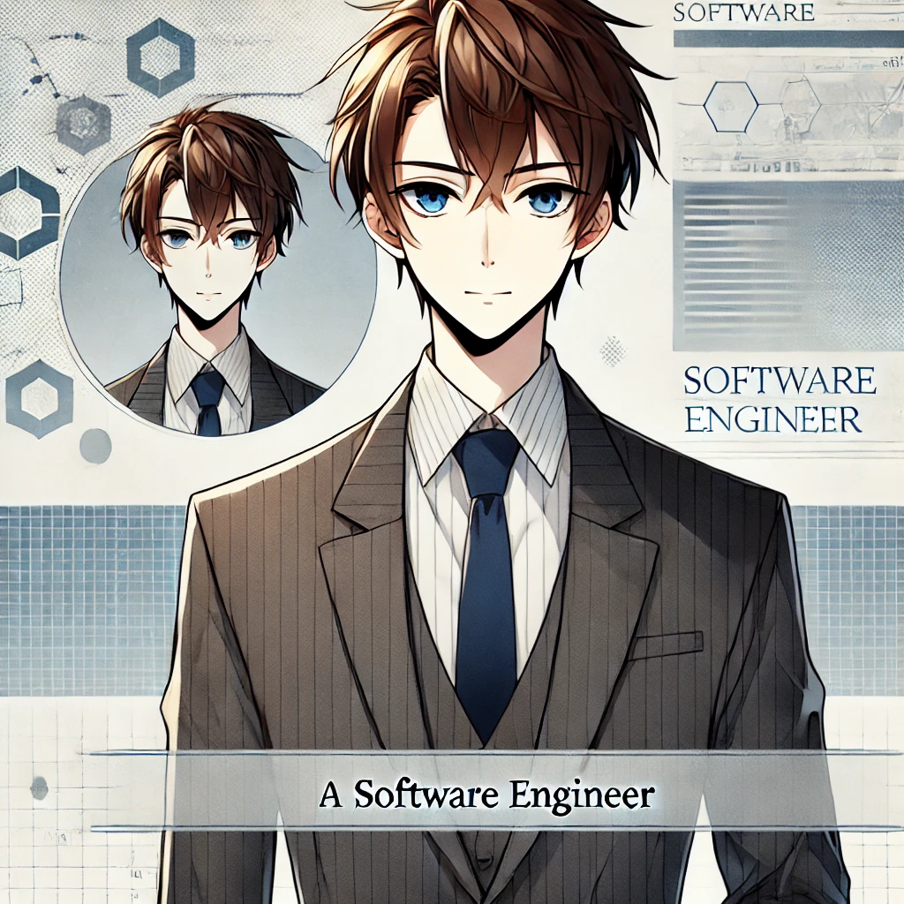
1. 目標
Notes:
大家好，我是XXX，一名軟體工程師。我一直希望成為能夠將技術與市場需求結合的全方位專家，開發真正有影響力的產品。

Slide 3

2. 阻礙
Notes:
但剛開始，我發現光有技術能力是不夠的。我在與客戶和市場溝通時，常常無法表達出技術的價值，這讓我在項目推進中感到束手無策。

Slide 4

3. 努力
Notes:
為了突破這個瓶頸，我開始參加跨部門合作，學習市場運營，並且報名了公共演講課程。這讓我逐漸能夠有效地與非技術人員交流，也提升了我的表達能力。

Slide 5

4. 結果
Notes:
幾個月後，我參與了一個重要的產品項目，負責技術和市場間的溝通，並獲得了團隊和公司的認可。

Slide 6

5. 意外
Notes:
然而，項目進行到一半時，一個關鍵客戶突然要求大幅改動產品，這導致項目時間緊迫，團隊氣氛緊張，甚至項目可能會失敗。

Slide 7
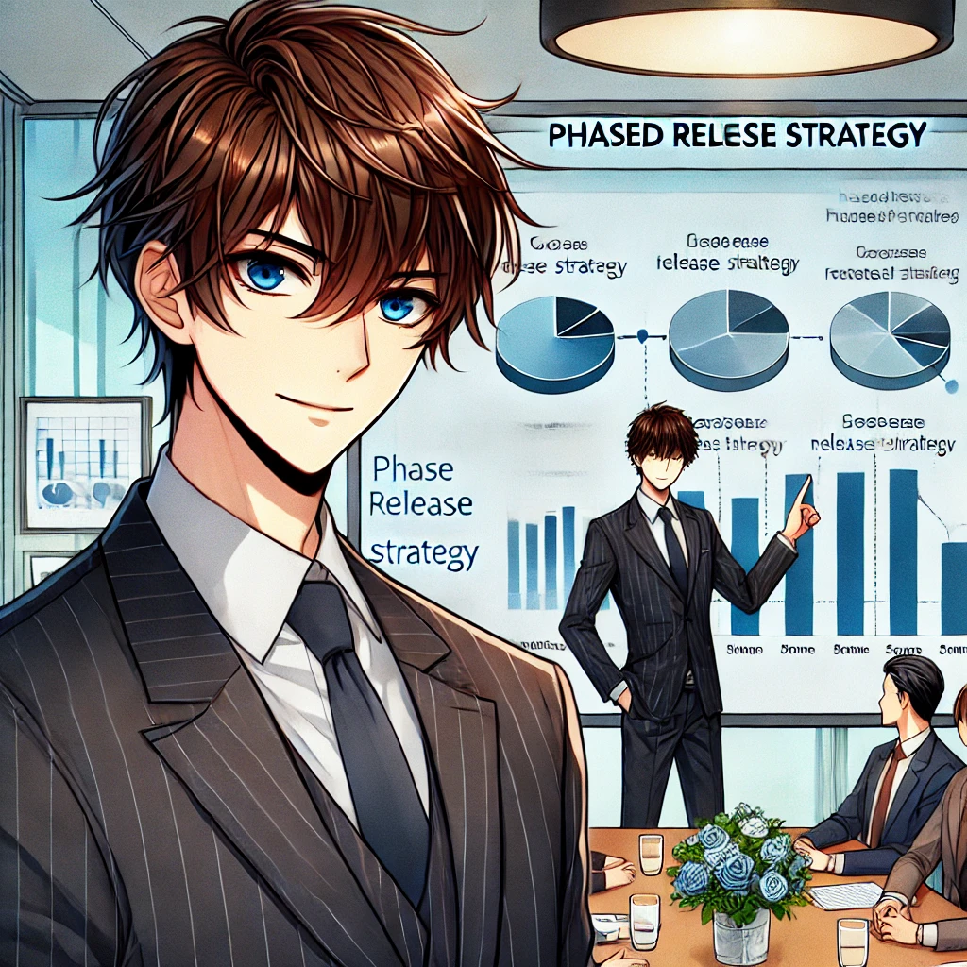
6. 轉彎
Notes:
我提出了一個分階段發布的策略，先推出核心功能，滿足市場需求，然後再進行後續更新，這讓項目按時完成，也讓客戶滿意。

Slide 8
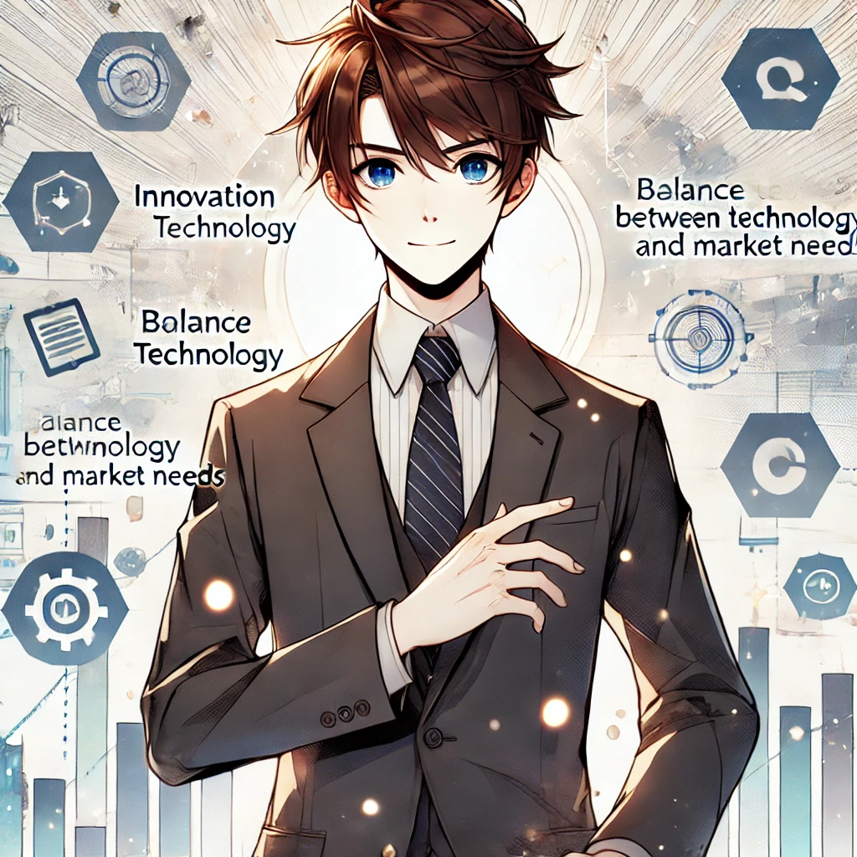
7. 結局
Notes:
最終，產品成功上市，我也學會了如何在技術和市場需求間找到平衡，並具備了應對突發問題的能力。未來我期待能夠繼續挑戰自己，實現更多創新。

